Slide 1





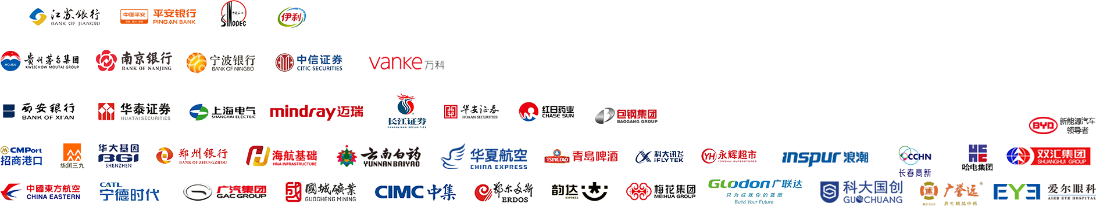
以监管科技推动合规创新
——深圳价值在线信息科技股份有限公司简介
易董
价值法库

Slide 2


目 录
CONTENTS
01 市场定位
04 壁垒与价值
02 易董核心产品及业务
05 公司及团队
03 易董系列产品
06 未来发展

Slide 3


01
市场定位

Slide 4
合规&发展 —— 贯穿公司全生命周期的痛点
痛点——合规&发展
注册制、核准制
企业改制辅导 → 如何规范改制成符合上市条件的企业？去哪个市场上市？
政府培育、引导 → 如何协调各方资源、各部门，共同推动企业培育与上市？
上市审核过程 → 如何面对审核过程的专业问题，如何能成功获得核准、注册？
上市前
信息披露直通车 → 监管由事前转入事后，没人把关了怎么办？
并购重组、再融资、股权激励 、回购 → 如何在资本浪潮中谋求最大发展？
公告、三会、交易、增减持 → 如何在纷繁的工作中保证合规？
上市后

Slide 5
用监管科技，为客户带来合规升级
价值在线作为监管科技&合规科技公司，是监管&合规领域生态圈的重要参与者，为监管机构、上市公司、金融服务机构、拟上市公司等提供合规诚信大数据、合规科技、合规运作服务，促进资本市场中的参与各方达成监管合规要求。
RegTech —— Regulation & Technology， 监管科技
证监会、证监局、交易所、结算公司等
监管机构
法律法规追踪
立法、执法
合规科技&监管科技服务
应用
场景
合规过程控制
参与者
监管对象
合规运作
资本运作跟踪
上市公司、拟上市公司
证券公司、会计师事务所、律师事务所、评估事务所等
工作效率提升
监管&合规领域三大参与者
合规知识体系+云计算+机器学习=创新业务场景
价值在线提供的产品，基础服务为每家企业客户 5万元/年 的费用，已服务超过2000家上市公司
与原有资本市场业务不形成竞争关系，以科技手段协助达成合规要求，已成为服务上市公司客户最多的企业

Slide 6

价值在线——合规 & 监管科技领军企业
深圳价值在线信息科技股份有限公司（简称“价值在线”）成立于2015年，是一家总部位于深圳市的国家高新技术企业。价值在线利用人工智能、云计算、大数据、模式分析等技术，为上市公司、拟上市公司、金融机构、监管机构等主体提供AI+SAAS服务产品——“易董”产品，是我国资本市场合规科技与监管科技的代表产品。
2017年，价值在线成功在深圳证券交易所发行创新创业公司可转换公司债券（简称“双创可转债”），是中国大陆资本市场发行双创可转债的非上市非挂牌企业代表企业，为资本市场支持实体经济发展提供了示范案例。2016年，价值在线引入证券时报（人民日报旗下财经传媒集团）作为战略投资者，2018年年初，高瓴资本入股价值在线，2019年年末，时代伯乐入股价值在线，公司的飞速发展引来资本巨头的青睐，发展驶入快车道。
此外，价值在线连续荣获毕马威2019、2020、2021中国领先金融科技50强，“易董”荣获2019年深圳市金融科技专项奖二等奖，价值在线荣获2021广东省专精特新企业认定，价值在线是监管科技&合规科技领域代表性企业，在资本市场已具备一定的品牌及市场影响力。
深圳价值在线信息科技股份有限公司（以下简称“价值在线”）是一家从事合规与互金融数据信息服务的高科技企业，立足中国多层次资本市场。

Slide 7
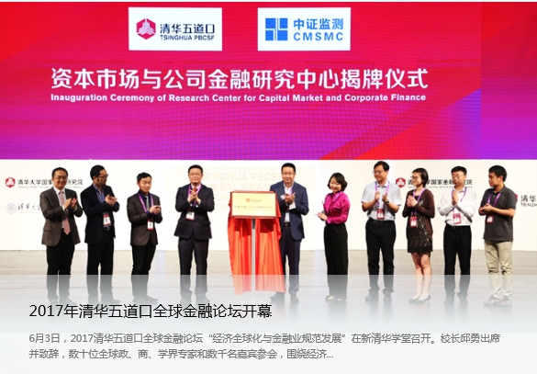
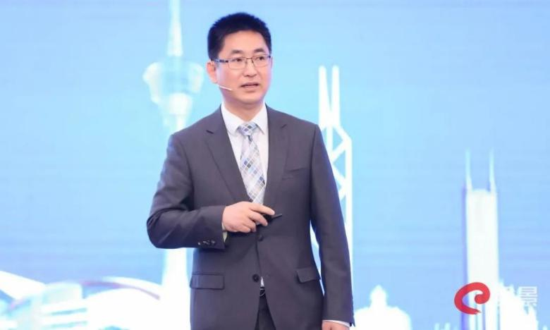
价值在线——合规 & 监管科技领军企业
监管科技是指运用新技术促进达成监管要求，在全球是最新提出的概念。
“市场机构引入数据聚合、模式分析、云计算等综合技术手段，来提升合规工作效率，降低合规成本，应对严格的监管规定，监管科技应运而生。“
创造
合规科技
&
监管科技
新实现方法
“国内深圳的一家创业企业，为上市公司新三板挂牌公司，以及拟上市公司提供专业的合规管理平台和合规业务咨询，填补我国这一领域的空白。”
“金融科技正引发方方面面的变革，有些甚至是颠覆性的。”
合规科技
赛道
第一名
深圳市地方金融监督管理局局长何杰：
“深圳价值在线信息科技股份有限公司利用人工智能、云计算、大数据、模式分析等技术，为上市公司、拟上市公司、金融机构、监管机构等主体提供AI+SaaS服务产品——“易董”。公司产品赋能上市公司合规管理和资本运营，提升公司治理与信息披露水平。截至2022年11月21日，公司实现用户覆盖率90.10%，市场占有率54.98%。2019年入围毕马威中国领先金融科技50强榜单，其中在合规科技赛道位于第一名。”

Slide 8
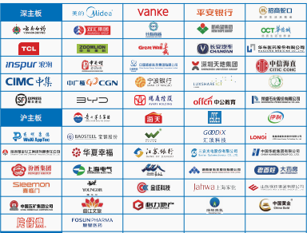
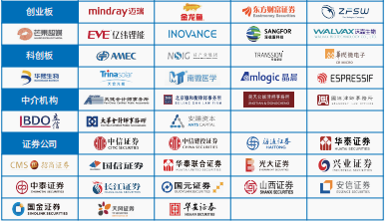
易董——合规市场领军企业
易董推出以来，获得了资本市场的广泛认可，成为服务上市公司最多的平台
1、“易董”在上市公司领域的成就
价值在线产品赋能上市公司合规管理和资本运营，提升公司治理与信息披露水平。截至2022年11月21日，核心产品“易董”已部署A股上市公司试用用户4503家，占全部上市公司比例90.10%，付费用户已达3034家，其中A股上市公司2794家，占全部上市公司比例54.98%。
2、“易董”在监管领域的成就
目前，中国证监会、中国上市公司协会、深交所、上交所、各地证监局、上市公司协会等监管机构均部署使用， 36个地方证监局、28个地方上市公司协会均部署使用“易董”监管版。
3、“易董”在金融领域的成就
“易董”金融版服务于银行、券商、保险、律所、会计师事务所等金融机构、中介服务机构。签约核心用户42家，包括华泰证券、中信建投、海通证券、招商证券、宁波银行、长沙银行、中伦律师事务所、竞天公诚律所、大华会计师事务所等。
4、“易董”在拟上市公司的成就
越来越多的拟上市公司选择“易董”IPO版SaaS应用，助力IPO上市征程之路。
5631家
2022.11.21
3585家
2018.7
3263家
2018.4
2741家
2018.1
2812家
2017.10
2472家
2017.7
2131家
2017.4
试用用户5631家（其中A股上市4503家）
A股市场覆盖率 90.10%
付费客户3034家
其中：上市公司用户2794家，市场占有率 54.98%
1900家
2017.1
1492家
2016.10
550家
2016.7
占有上市公司董办合规市场入口
内测版
2016.4
2016年7月正式上线至2022年11月21日数据

Slide 9
注册制时代投资逻辑发生重大变化
注册上市
放宽涨跌幅限制
引入盘后定价制度
完善退市制度
上市首日开放融资融券业务
尚未盈利可上市
特殊股权结构可上市
红筹架构可上市
鼓励引入长期资本
扩大金融开放引入外资
......
供给端企业上市加速，引入优质高新产业公司，完善退市制度，促进市场出清；
A股市场交易呈现马太效应，资金主要集中于头部大市值公司，市值排名前20%的公司市值合计占A股总市值79.09%；
制度改革
供给增加，壳资源稀缺性下降，壳价值下跌，市场估值逐渐回归理性；
投资者倾向于头部公司，部分上市公司无投资者进行调研；
注册制叠加涨跌幅放宽，加速市场优胜劣汰，资金向有基本面支撑的公司聚拢；
由于供给增多、涨跌幅放宽，散户短线交易难度增加，投资者趋于投资基金，长期资金增加；
供给端变化
需求端变化
企业高管倾向于做好持续经营，实现员工激励，而非短期套利。
市场量化交易规模呈增加趋势，机构投资者资金比例上升。

Slide 10




中国企业面临着普遍的创新窘境
创新机会
2%
创新体系
50%
每年在中国的新创意能成功转化为新品并市场规模化
中国公司具备体系化创新的流程与机制的占比
新品推出
1/200
创新价值
1/10
每200个新品中的1个能在市场上取得突破性的增长
低于每10个新业务中的1个能在市场中取得商业验证成功
数据来源：runwise

Slide 11
我国上市公司数字化转型的痛点问题
公司层面
认知偏差，误以为数字化转型等于信息化。
数字化转型成本高，需要大量资金投入。
上市公司业务范围广、结构复杂，对数字化转型人才的需求和要求较高。
上市公司规模大、体量大，组织变革的阻力大。
数字化转型的战略设定模糊。
技术支持层面
金融服务层面
再融资制度有待优化
知识产权融资体系有待完善
并购重组制度有待优化
银行等外部融资体系支持力度待提升
超五成上市公司已经开始涉及数字化转型。
商业服务、金融、电气器械及汽车制造业为数字化转型主力。
头部公司发挥数字化转型引领角色。进行数字化转型的深市公司的净利润中位数为1.3亿元，高于深市全部公司的中位数1.01亿元；深市净利润排名前10的公司已全部参与数字化转型。
技术支持层面
公共性的基础设施服待完善
处于转型初级阶段的公司需要普适性技术指导
技术支持层面
公共性的基础设施服务待完善
处于转型初级阶段的公司需要普适性技术指导

Slide 12
注册制下，资本市场正在发生最深刻的变革
科创板及创业板改革并试点注册制坚持了市场化、法制化的改革理念，从增量市场向存量市场不断深入，各领域各环节改革有序展开，我国资本市场正在发生深刻的结构性变化。
推动了要素资源向科技创新领域集聚，促进经济高质量发展。注册制下，优质的科技创新企业和成长型创新创业企业得以留在资本市场，吸引更多投资为其注入活力。
凝聚了改革共识，提升了市场参与各方的获得感。证监会加强顶层设计，制定《全面深化资本市场改革总体方案》，明确了12个方面的改革任务，正在有序实施。
保证了信息披露审核过程的严格规范，推动了信披质量的提高。以问询促披露，同时信息披露电子化审核全程公开透明，审核结果可预期。
激发了市场活力，促进了市场平稳健康发展。2019年以来，面临多重不利因素影响，A股市场保持了总体稳定，韧性增强。重点领域风险趋于收敛。
促进了上市公司优胜劣汰，市场生态明显改善。允许尚未盈利、特殊股权结构、红筹架构公司上市，上市条件更加多元包容的同时，退市指标也更加完善，流程更加简化。体现了”宽进宽出、市场抉择“的基本原则。
压实了市场主体责任，体现了市场化的交易理念。完善以机构投资者为主体的市场化询价、定价、配售机制；设置投资者适当性制度，适当放宽了涨跌幅限制，引入盘后定价交易，以及上市首日开放融资融券业务等。

Slide 13
中小企业如何获得价值提升？
市值管理的主要目的是鼓励上市公司通过制定正确发展战略、完善公司治理、改进经营管理、培育核心竞争力，实实在在地、可持续地创造公司价值，实现公司市值与内在价值的动态均衡。核心是通过提高上市公司质量，建立长期发展战略，依法运用各种资本工具来支持公司的长期发展，创造和提升公司内在价值，使市值反映公司真实内在价值的行为。
提升公司估值
降低公司估值
提升公司质量，提升核心竞争力；
利用各种资本工具和改善外部环境来创造和提升公司价值；
没有建立护城河，没有核心竞争力
追逐资本市场热点，追求股价虚高；
公司行为
股东行为
公司行为
股东行为
严格规范运作
规范信息披露
积极开展投资者关系管理
设立股权激励计划
并购重组实现产业扩张
再融资
完善利润分配机制
回购
...
不做内幕交易
不侵害中小股东权益；
增持公司股份
...
财务造假
违规担保
过度举债
信息披露违规
投资者关系管理消极被动
盲目收购后商誉减值
...
占用资金，侵害中小股东权益
集中减持公司股份
股票质押
...
管理层行为
管理层行为
董监高勤勉尽责；
董监高经营治理公司中实现个人价值；
...
核心人员离职
与标的管理层内讧
...

Slide 14
赋能上市公司数字化转型
效率提升
提高规模化效率，提升单位时间价值产出；
提高多样化效率，提升单位用户价值产出；
绿色可持续发展
将以物质经济为主的业务体系转变为以数字经济为主的业务体系，重构绿色产业生态
效率
提升
绿色
可持续发展
成本降低
研发成本降低；
生产成本降低；
管理成本降低；
交易成本降低；
数字新业务
成本
降低
数字
新业务
将数字资源、数字知识、数字能力等进行模块化封装并转化为服务；
形成数据驱动的信息生产、信息服务新业态，实现新价值创造和获取；
生产运营
优化
业态转变
质量提高
质量
提高
用户/生态合
作伙伴链接与
赋能
用户/生态合作伙伴链接与赋能
设计质量提高；
生产/服务质量提升；
采购及供应商协作质量提升；
全要素全过程质量提升；
产品/服务
创新
增强用户粘性，利用“长尾效应”满足个性化需求，创造增量价值；
利用“价值网络外部性”快速扩大价值空间边界，实现价值效益指数级增长
新技术/
新产品
主营业务
增长
服务延伸
与增值
主营业务增长
新技术/新产品
提升主营业务核心竞争力；
推动主营业务模式创新；
通过融合创新，研制和应用新技术；
创新智能产品和高体验产品或服务；
服务延伸与增值
依托智能产品/服务提供延伸服务；
拓展基于原有产品的增值服务；

Slide 15


02
易董核心产品及业务

Slide 16
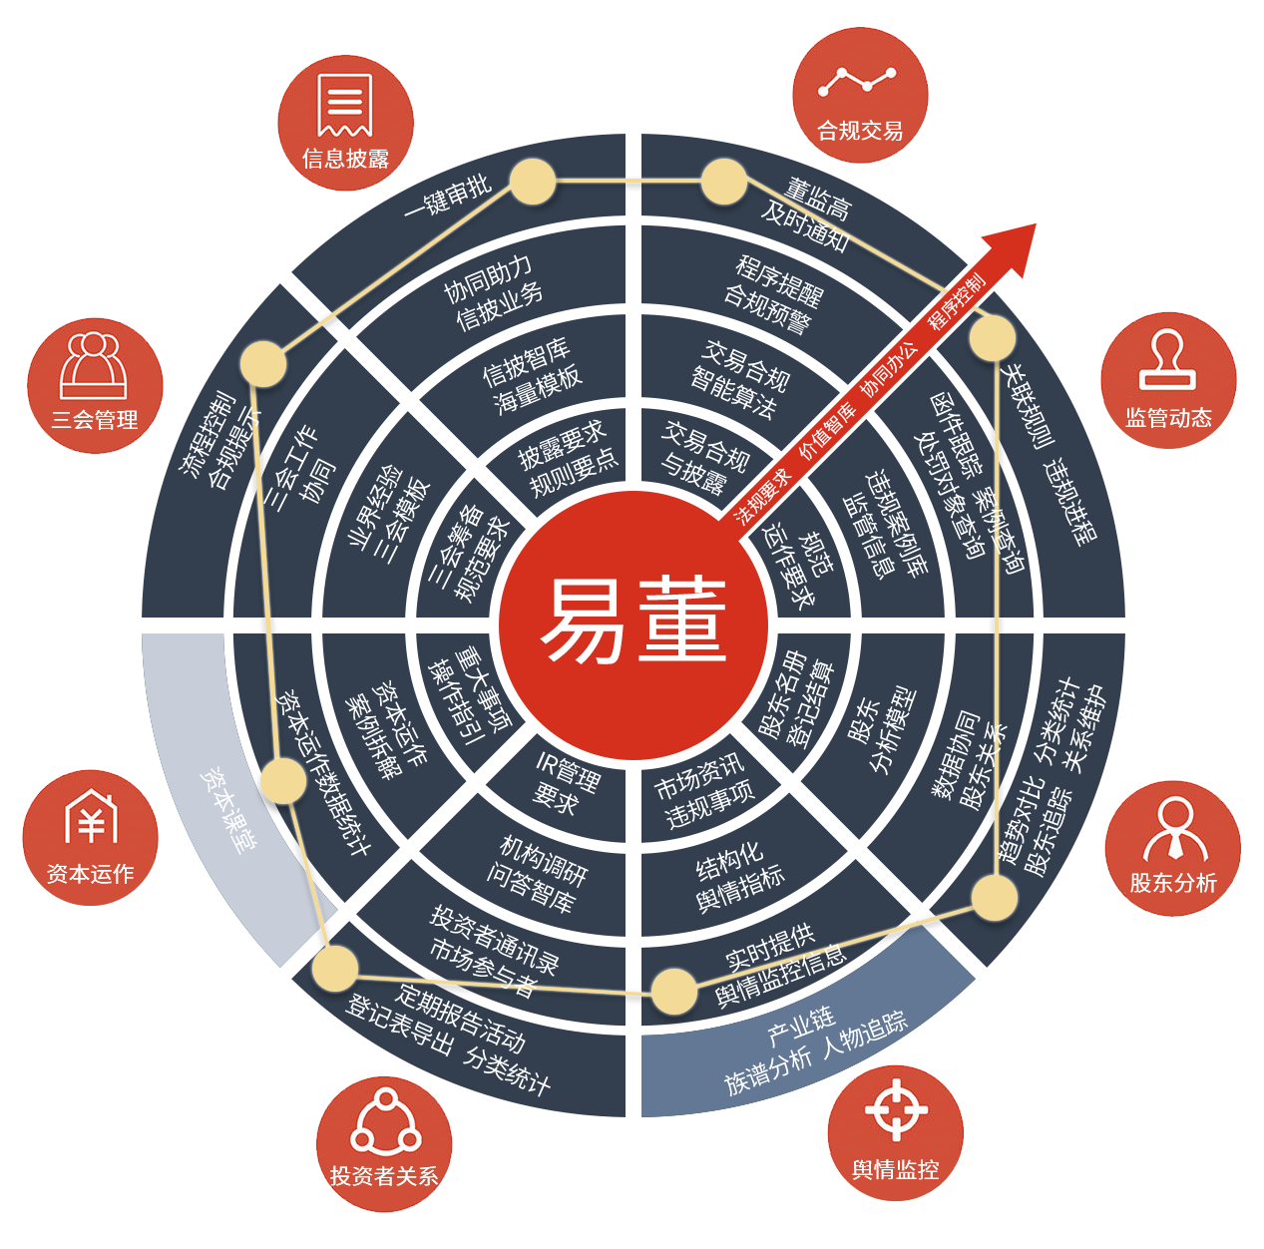

合规需求与科技发展的契合—金融科技，高效赋能合规应用
合规信息化产品：八个维度、四个层级构建立体式、全覆盖合规服务体系
合规诚信大数据：区别于Wind的市场投资大数据，是合规科技 & 监管科技 的基础大数据
董办互联网+：信息技术在金融领域的合理运用，高效助力董办工作
中国首款自主研发
支持跨平台智能互联
颠覆传统工作方式
技术手段集成多方共创
董办领域
的金蝶、用友
（类似于金蝶、用友服务于财务相关领域）
合规领域
的万得
（类似于万得服务于投资市场，专门服务合规需求）
产品已涵盖
即将实现
产品规划中

Slide 17


重磅打造全新产品“易董价值”
交流平台
ESG
易董“价值”：构建全景式覆盖上市公司价值提升、可持续发展服务体系
价值分析大数据：合规科技 & 监管科技 & 市场信息 的基础大数据，全面赋能价值提升
八个维度 四个层级
互动易（易互动）AI自动回复与审批流程
ESG填报/计算工具
业绩说明会
ESG动态、ESG数据
电子签名
ESG法库、ESG知识图谱
资本运作
易董
云会议
价值大数据
市值提升、ESG、双碳等深度研究
ESG报告拆解
全链条价值提升数据支撑体系
薪酬分析、股权激励
数据浏览器
资本运作效能分析
机构/产品/人物数据库
创新案例
易董价值
调研/问答/研报
投关展示
交流平台
ESG
价值大数据
分析体系
产业链图谱
资本运作
价值管理
展示体系
分析决策体系
交流体系
生态体系
投关管理
股权穿透
内幕信息知情人管理
股东/市值/财务
分析报告
融资融券查询
公司画像
产业链
知识图谱
投关网站建设
体检分析报告
智能监控
产业链大数据
宣传信息在各媒体平台发布
分析体系
价值管理
产业链知识图谱共创搭建体系
视频智能生成
产业链知识图谱投资端应用场景
写稿辅助机器人
数智化 IR
ESG
产业链图谱
投关展示
2021年产品
即将实现
产品规划中
全面赋能上市公司价值提升

Slide 18
易董——SaaS产品的特性
高效的多用户
支持特性
可配置特性
可扩展特性
随需应变特性
互联网性
服务特性
在线工作和
生活特性
多重租赁性
更好的灵活性：借助SaaS部署和Internet连接，员工可以使用自己选择的设备从任何地方访问其软件工具和数据；
更好的协作：SaaS解决方案采用一种称为非关系数据库的架构（与Google Docs使用的架构类型相同），可以使协作更好展开；
更快实现创新：SaaS部署不需要实施过程，只需单击一个按钮，即可使用硬件系统、网络和软件；
扩展性更佳：管理可扩展性是指提高访问该软件的组织和用户数量的能力。相同的基础架构和部署模式使得SaaS能够具有上线灵活性，同时还使管理或添加订阅用户和组织变得简单；
降低总成本：与相应的永久软件许可和维护订阅相比，典型的SaaS订阅成本看起来似乎更贵。但是，这样的计算很少考虑与购买许可证、运行和升级本地软件相关的总成本。

Slide 19
增值服务：咨询服务
董办业务
监管动态
定期报告
公司治理
公司舆情
日常业务咨询
监管动态培训
定期报告咨询
公司治理咨询
舆情信披追踪
上市公司日常董办业务的信披审核、解答规范、建议、培训
定期提供最新证券市场最新的法规解读以及监管动态报告
协助上市公司建议、指导、校对定期报告，达到交易所要求
规范运作方案，制度修订、合规预警
通过舆情大数据对信披在市场的反映情况
ESG
股权激励
收购
鉴证
其他
ESG服务咨询
股权激励咨询
收购方案咨询
系统性风险咨询
其他专项咨询
ESG价值培训
ESG报告制作
根据客户需求制定股权激励方案，出具独立财务顾问
协助上市公司收购及要约收购设计方案及提供建议
向公司提供证券市场系统性风险鉴证报告
针对公司需进行支持及方案设计

Slide 20





增值服务：投关服务
易董“投关”
研究所
易董生态平台
2022年3月推出
累计举办
业绩说明会
282场
当前上市公司投资者业绩说明会承办单位前五强：
上证路演中心、全景网、约调研、深交所互动易云访谈、价值在线（仅推出4个月时间）
股东大会
路演广场
机构投资者
业绩说明会
企业
公开课
投资者交流会
新闻
ESG工具
来访预约
投资者关系
生态价值体系
机构专区
互动问答
企业专区
股东穿透
个人专区
产业图谱
证券公司
个人投资者
论坛
企业名片
舆情
其他功能
媒体

Slide 21






开启合规共创，共建共赢新运营模式
业务功能层
易董日常工作
法律、
行政法规
合规交易、信披管理、三会管理、价值法库、公告检索、理脉检索
个人中心、函件管理、股东分析、投资者关系、价值智库
易董日常工作
股东
董事
监事
国家部委
行政法规
业务
逻辑层
法律法规
公告模板
披露要点
报批材料
三会要点
三会模板
高管
董秘
董办
高管
董办
流程控制层
合规交易提示
自律组织
业务规则
三会流程、信披流程、待办任务、流程发起、流程审批、流程流转、流程归档
三会过程管理
信息披露
权限分配（用户管理）层
董办业务记录
监管要求
个人中心、用户管理、权限管理、机构管理、资源管理
日程管理
上市公司
……………
共创用户
经验做法
深主板
创业板
沪主板
科创板
新三板

Slide 22
根据共创意见，实时更新系统
“易董”独特的业务模式——云计算+共创模式
“易董”首创出独特的集云平台服务、新媒体推广、合规共创等于一体的共创模式。“易董”产品部署在“金融云”平台上，实现集成式服务创新，开启上市公司合规信息化新里程。公司通过云平台、微信群等多种渠道与用户零距离交互，5474家公司的董秘、证代及董办人士共为“价值在线”提供了17192条建议，目前公司已经完成需求16508条，完成率94.67%。
通过合规共创，每个用户既是使用者，又是缔造者，有效提升了资本市场合规理念，从产品经济过渡到社群经济，建立了“输出-自生长-反哺-共创-合规”价值体系的完整闭环。在产品不断迭代和品牌推广中，共创基因效应越发放大，使用户成为产品的“粉丝”，与用户共同创造产品。在产品推广运营、使用的过程中，产品保持平均两周一次迭代升级、每季推出新功能的研发速度。

Slide 23
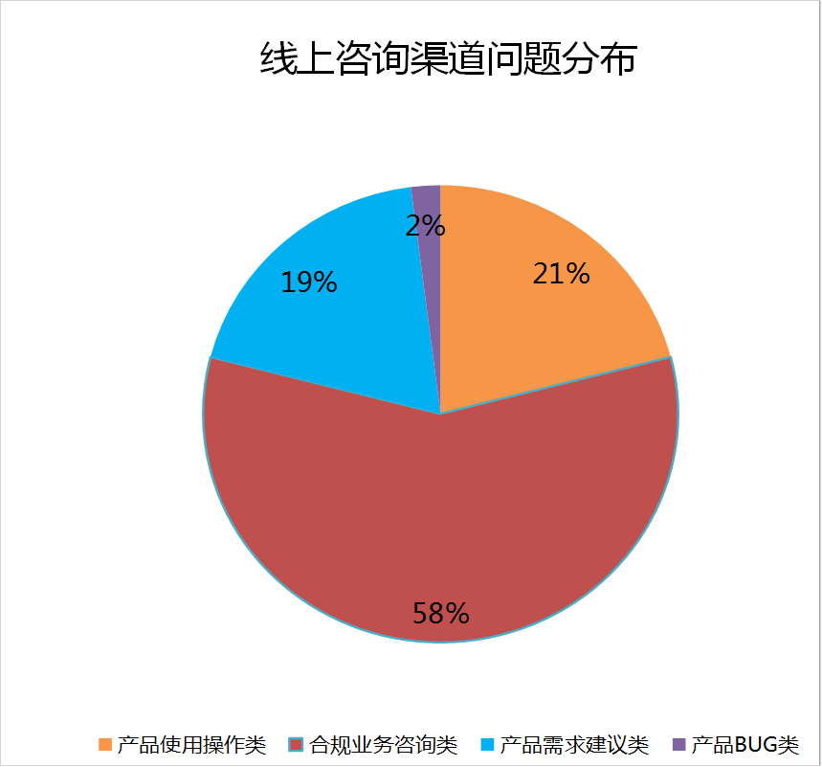
线上服务管理渠道
采用多渠道线上服务方式，累计收到客户咨询问题量100298条，问题解决回复率 98% 以上。
截至2022年11月21日统计数据

Slide 24
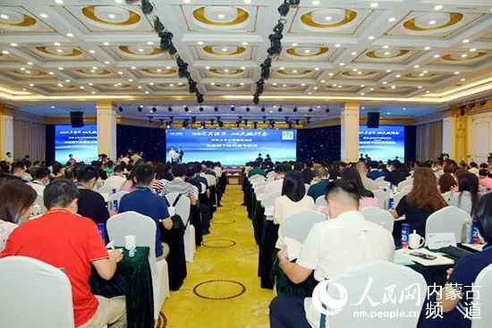
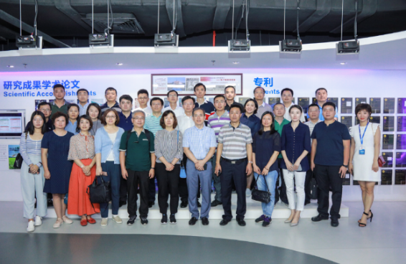
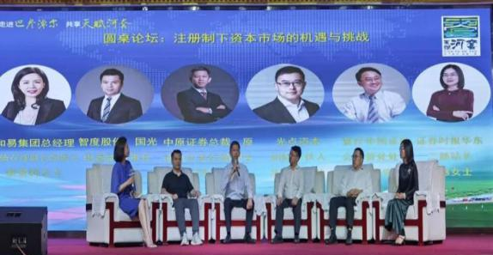
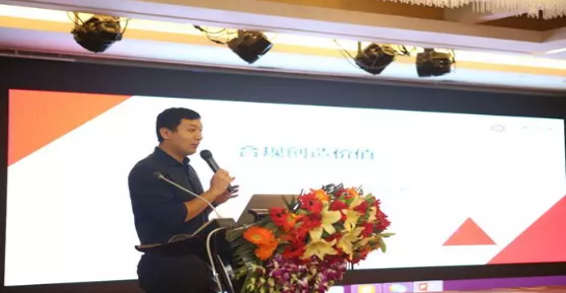
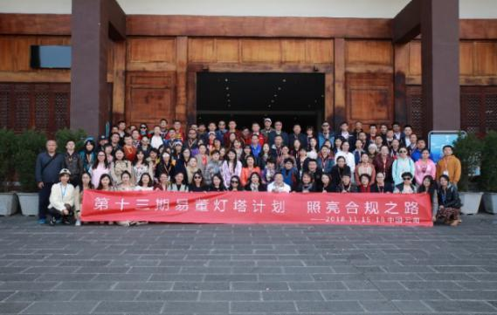
线上线下活动——上市公司召集能力最强
 合作培训：与证券时报、华泰证券、荣正咨询等合作举办活动，或参 与培训授课，树立 易董 的权威品牌形象。
 灯塔计划：易董组织的客户线下共创交流活动。致力于培育深度标杆用户，推动董办信息化普及与进步，为市场贡献合规价值。
 赋能计划：易董组织上市公司共赴赋能地区，组织优秀上市公司与地区资源对接，赋能地区经济发展以及生态建设。
 易董荟： 易董在全国各地举办的线下活动，定期邀请资本运作、公司战略、各先进技术领域的专业人士，在全国举办线下沙龙活动，打造董办人群知识分享、价值成长体系。
 易董行： 与各地上市公司协会合办，组织各辖区上市公司来深圳交流学习，邀请共创用户参与产品研发过程，打造属于董办人员的合规信息化产品。
易董行 参观华大基因
第十一期易董灯塔计划
并购重组提升价值
第十三期灯塔计划
2020年8月7日，“‘走进巴彦淖尔，共享天赋河套’”2020 百家上市公司高峰论坛在巴彦淖尔市临河区启动。来自全国各地各行各业的近200家上市公司高管、全球知名券商共为河套平原建言献策，赋予新的活力 。 活动被新华社、人民网、内蒙古日报、巴彦淖尔日报等多家媒体报道。全景网现场直播，收看人数突破百万。
合作培训： 227场，约 25474人参加
灯塔计划： 16 场活动，约 1900人参加
赋能计划： 1 场活动，约 350人参加，线上直播收看人数破百万
易董荟： 26场活动，约 2317人参加
易董行： 共15期，近 700 家上市公司参加

Slide 25


建立上市公司与金融机构 合规共创生态圈
合规交易业务专家
股东大会
并购重组业务专家
股权激励业务专家
监事会
董事会
金融舆情专家
董秘19822人
证券代表
交易合规
法律法规
信息披露业务专家
董监高211831 人
新三板公司6608家
信息披露
律师事务所
公司治理
舆情监控
科创板487家
人工智能合规平台
沪主板公司1671家
拟上市公司881家
公司治理业务专家
股东分析
深创业板公司1218家
资本运作
金融大数据专家
监管动态
投资者关系
深主板公司1507家
其他
投资机构

Slide 26


03
易董系列产品

Slide 27
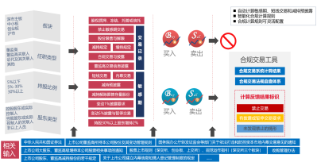
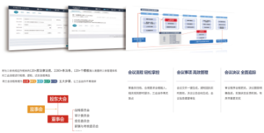
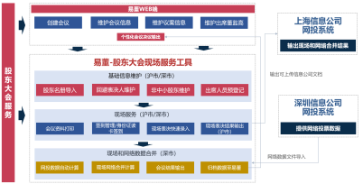
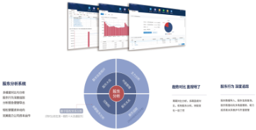
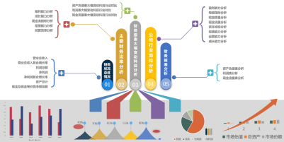
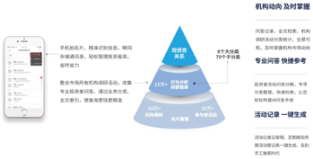
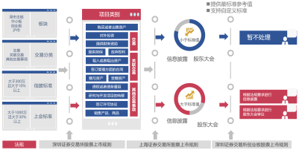
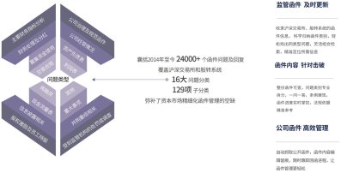
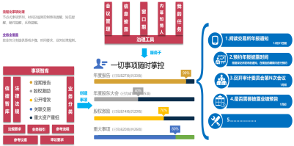
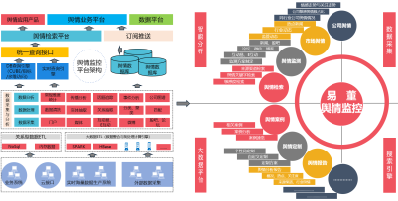
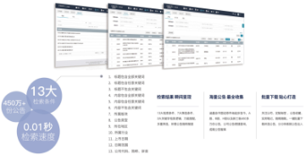
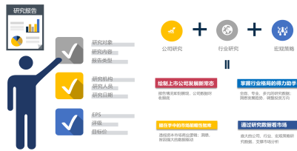
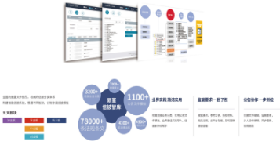
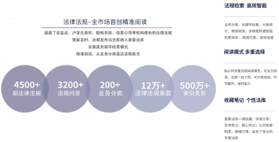
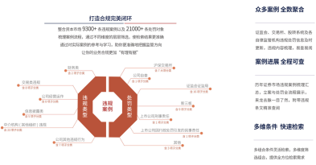
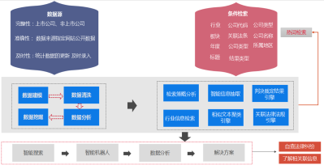
交易合规模块
三会管理模块
股东大会现场服务工具
股东分析模块
财务分析模块
投资者管理模块
合规办公协同微服务应用模块
合规大数据
全局支撑模块
交易权限概述模块
易董简募
1
2
关联交易管理系统
易 董
复用于咨询类产品
合规办公协调微服务应用模块
26个
68个功能模块
3大专业产品
8大体系
合规大数据
全局支撑模块
42个
特定客户股票管理系统
监管函件模块
事项管理模块
产品
矩阵式架构
主办券商持续督导系统
易董中介机构版
舆情监控模块
复用于协同办公型产品
股权激励自主行权系统
易董
拟上市企业版
易董-监管版
公告检索模块
研究报告模块
信息披露模块
法律法规模块
违规案例模块
理脉检索模块

Slide 28
产品在资本市场各领域的应用
商
业
化
扩
张
模
式
市
场
核
心
需
求
扩
张
合规办公协同
金融大数据
生态平台
……
产
品
生
态
/
商
业
模
式
/
市
场
影
响
力
IPO协同工具
机构协同工具
三会管理
价值法库
投关模块
上市智策
数据浏览器
信息披露
监管函件
违规案例
人才对接
投融资对接
IPO知识图谱
股东穿透核查
内容咨询
交易合规
公告检索
投关管理
渠道对接
金融服务
办公云协作
投关信息
IPO案例
日程管理
事项管理
招股书工具
并购重组案例
市场动态
文件管理
合规自查
财务分析
中介机构履职信息
上市公司专区
债券管理
董监高培训
香港市场上市公司专区
股权激励系统
香港证券法库
港股交易日志
产品
脉络
易董
IPO版
易董
金融板
……
易董
服务
对象
……
上市公司
监管版
拟上市公司
金融办
中介机构、
券商投行等
服务
体系
……
客户服务平台 / 共创生态圈
面向
机构
……
相关机构
监管机构
投资机构
行业分析机构
上下游企业

Slide 29
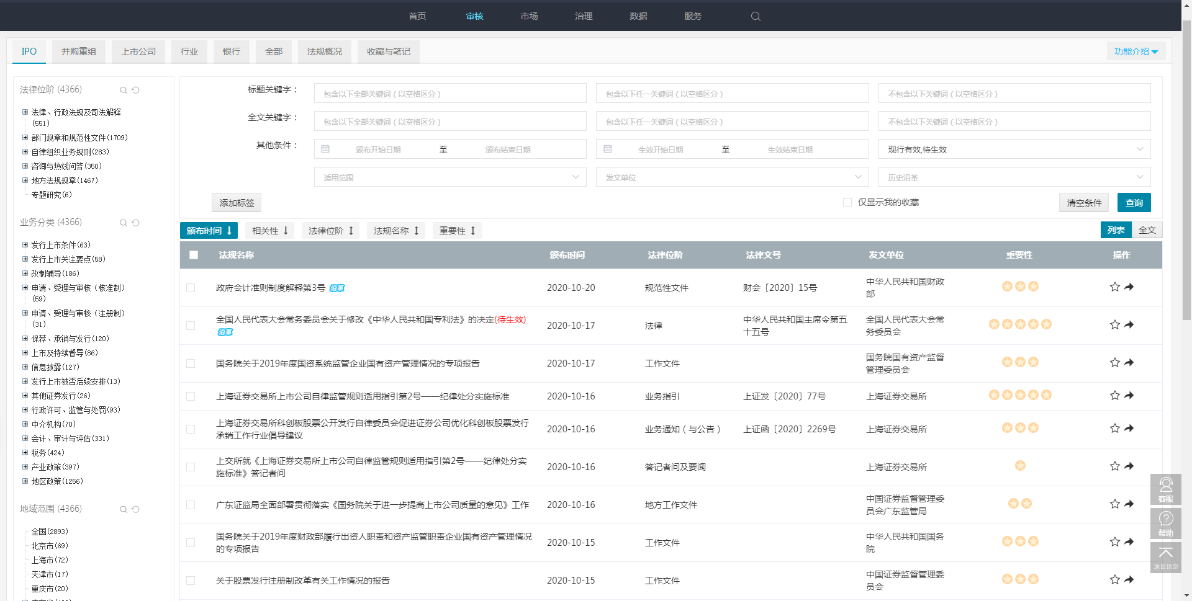
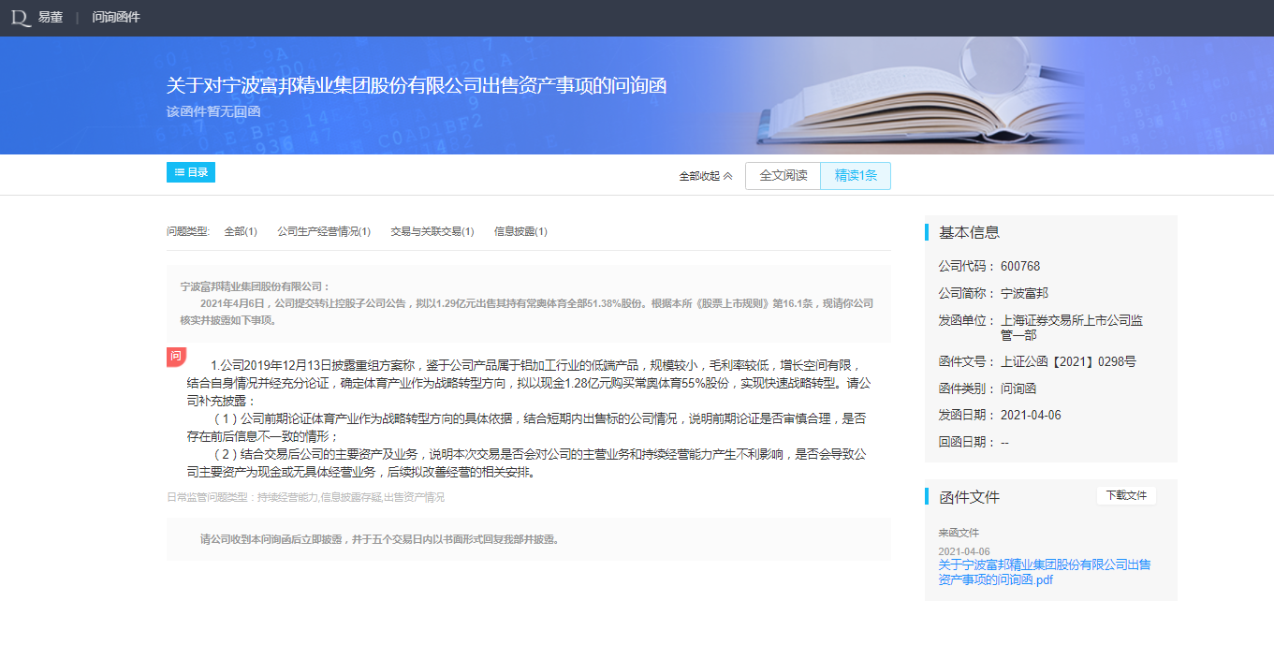
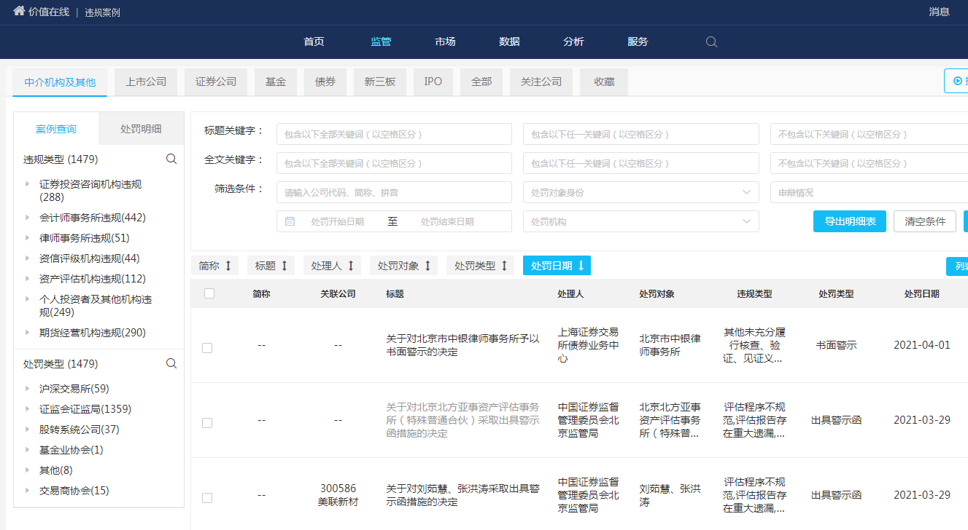
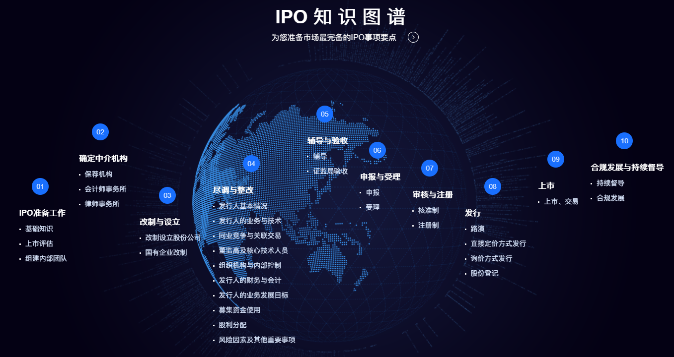
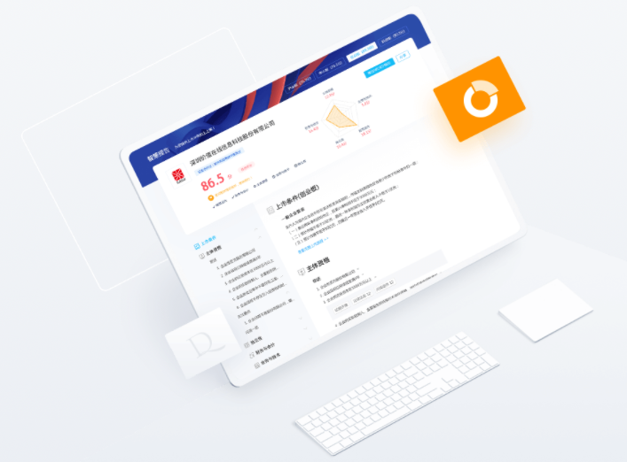
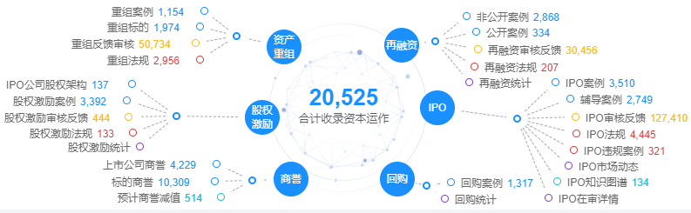
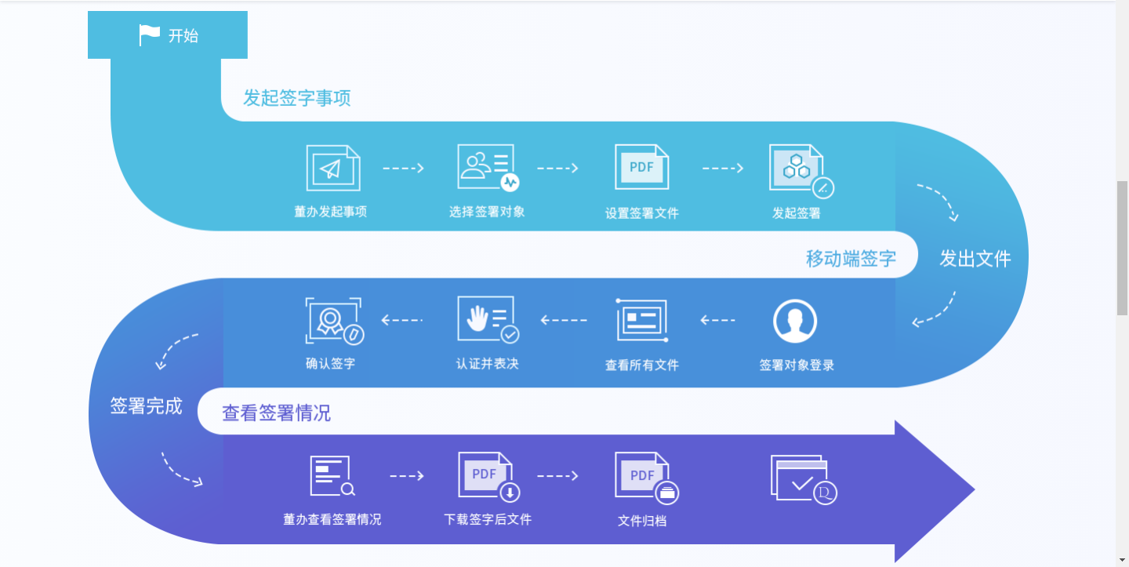
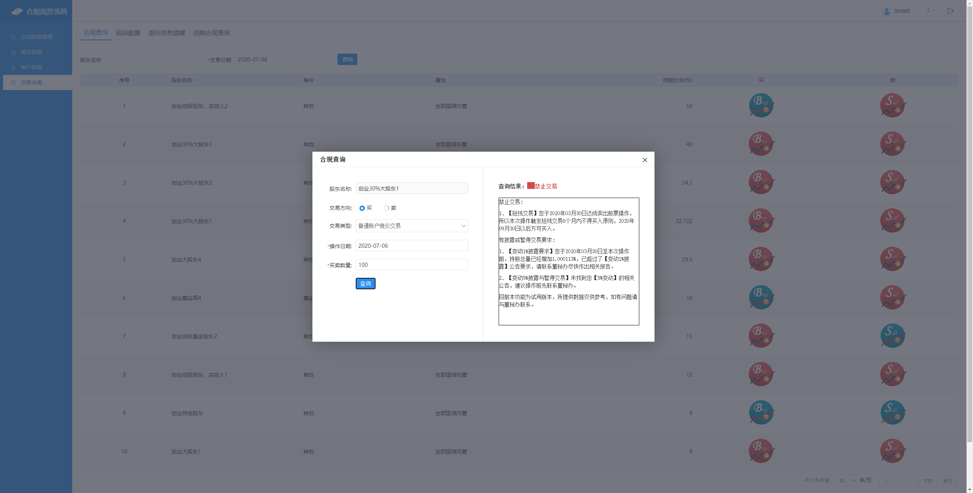
合规科技赋能八大痛点
法
函
案
脉
法规要求
监管过程
海量案例
知识图谱
治
控
析
辅
合规控制、风险控制
画像&建模
辅助决策
提升效率

Slide 30


未来：合规科技（监管科技） 赋能资本市场
一个专项数据库
金融合规诚信大数据
为全市场提供专项合规金融数据库
IPO企业10000+
上市公司董监高 100000+
两个平台
易董价值平台 易董慧
满足各类企业/个人办公协同需求
券商 100+
创投 200+
三个 SaaS 产品
合规科技
生态圈
易董 易董IPO 易董金融版
不同性质/不同阶段企业合规平台需求
上市公司 4000+
证券律师事务所 100+
四项专业服务
合规咨询服务 损失赔偿咨询服务
股权激励服务 ESG服务
上市公司专项服务
证券会计师事务所 100+
金融办、股交中心 100+
五个合规专用系统
各类企业/个人10000000+
上市培育系统&投后管理系统 股份合规管理系统 股权激励管理系统
关联交易重大事项管理系统 舆情监控系统
券商/监管部门/中介专项系统

Slide 31


04
壁垒与价值

Slide 32
监管科技（RegTech）& 金融科技（ FinTech ）
运用科技技术辅助上市公司更有效地满足监管要求，全球首创的“易董”——上市公司智能合规共创平台实现了重大合规创新，为上市公司、金融机构以及拟上市公司提供专业的智能合规管理平台和合规业务咨询，填补了中国合规科技领域的空白。
—— 用科技手段解决合规问题
金融科技（FinTech）& 监管科技（RegTech）
科 技
金 融
领军企业
云计算
人工智能
移动互联网
云计算
人工智能
移动互联网
互联网银行
微众银行
接口（权限认证）
传统金融的互联网化
互联网券商
接口（权限认证）
富途证券
互联网保险
陆金所
AI saas
流式计算
用户图谱
AI saas
流式计算
开放搜索
基于互联网平台开展金融业务
互联网基金销售
开放搜索
用户图谱
百度金融
互联网资产管理
蚂蚁金服
互联网消费金融
区块链
京东金融
共识机制
节点共享
云数据库
全新的互联网金融模式
P2P
云数据库
融360
众筹
财付通
大数据
京东金融
大数据
闪电立方
云服务器
互联网基础设施建设
支付
云服务器
弹性计算
征信
算话征信
51信用卡
合规
&
监管
虚拟化
交易合规
虚拟化
块存储
容器服务
交易合规
容器服务
资源编排
信息披露
信息披露
易董
易董
法律法规
法律法规
安全（态势识别、安全众测、高防IP）
金融诚信大数据
安全（态势识别、安全众测、高防IP）
金融诚信大数据

Slide 33

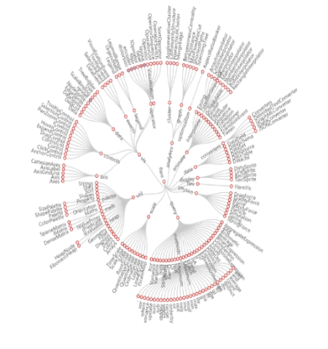


核心技术之A ： AI 人工智能
人工
演变
进化
智能
1、通过人工智能技术实现数据层面和算法层面的创新与突破。大量运用了包括条件随机场（Conditional Random Field）、决策树（Decision Tree）、随机森林（Random forest）、卷积神经网络（CNN）等技术，构建金融合规领域法律法规、资本运作案例相关知识图谱，开启合规信息的智能化探索，创新合规科技领域的应用模式。改变传统法库单维关键字检索模式，建立了资本市场首个精准定位的法库检索系统
2、应用机器深度学习算法，以规则条文化和业务分类为基础，业务与规则精准关联，建立业务的快速指引。
3、易董实现了合规交易的智能控制，建立多维度特征图谱关联，让合规要求和用户行为端有效连接，实现用户行为的即时提醒，保障公司运作的合规性要求。
4、场景化的合规信息指引，通过决策树算法，把用户反馈的场景问题、信息披露出来的案例以及监管案例，实现从规则到场景，从场景到合规的全流程动态指引，大幅提升公司规范运作和信息披露效率。
知识
习惯
规则
分析
人群
算法
关系
挖掘
行为
决策
人工—智能
法律法规
合规业务
面向对象
AI应用覆盖多场景业务范围
智能算法
机器学习
大数据
知识体系
主体关系
舆情监控
违规案例
分布式调度
神经网络
主体行为
治理方法
操作习惯
法律法规
知识图谱
语义分析
深度学习
自然语言
人工智库
智能检索
统一计算资源
对话
行为
决策
感知

Slide 34





核心技术之B ： Blockchain数字签名存证业务加入区块链节点
数据成为资产，链内多方流通
基于区块链的数字签名应用
监管机构节点
区块链平台
北京网络行业协会电子数据司法鉴定中心
中国金融认证中心
北京求是
公证处
共识数信
价值在线
... ...
董事
易董节点
上市公司合规软件
数据上链
数据验证
数据上链
数据验证
数据上链
数据验证
数据上链
数据验证
数据上链
数据验证
区块链平台
监事
交易所节点
电子签名文件
易董
数信链
区块链平台
手机APP
数据上链
数据验证
高管
数据指纹
基于
区块链的
关键特征
公有链
联盟链
业务数据
合同协议
操作流程
集体维护
能源消耗
高透明度
去中心化
数信链作为联盟区块链，以数字身份认证的方式控制加入区块链的节点，目前共识数信联合了公安部第一研究所、北京求是公证处、中国金融认证中心、价值在线作为可信节点的加入，为客户方提供基于区块链技术的电子数据安全存证，并协助主管机构将相关政策法规与监管条例切实有效执行。
基于区块链技术提供上市公司董事会、监事会、股东大会等三会以及其他相关会议文件的会签、股权转让事项处理等功能。
区块链技术实现带来的优势：
1、时间成本；2、费用成本；3、操作成本；4、归档成本；5、链上流通；6、去中心化；7、安全保障；8、具备法律效应；等等。

Slide 35





核心技术之C：Cloud 多租户虚拟化系统技术架构——云服务
1、“易董”平台整体架构采用了先进的多租户技术（multi-tenancy technology），它是多用户的环境下共用相同的系统或程序组件，并且仍可确保各用户间数据的隔离性。
2、“易董”应用程序服务提供的虚拟服务模式与租用大型主机时相同，在虚拟化（virtualization）技术的成熟与应用性的扩张之下，易董用户应用程序与数据之间的隔离，让多租户技术能更加发挥它的特色。
3、技术上，多租户技术可以通过许多不同的方式来切割用户的应用程序环境或数据。特征如下：数据面（data approach）：易董平台可以利用切割数据库（database），切割存储区（storage），隔离租户的数据。程序面（application approach）：易董平台可以利用应用程序挂载（hosting）环境切割不同租户的应用程序运行环境，在无法跨越进程通信的情况下，保护各租户的应用程序运行环境，此时易董平台的运算环境的强大就表现出来了。系统面（system approach）：易董平台可以利用虚拟化技术，将实体运算单元切割成不同的虚拟机，各租户可以使用其中一台的虚拟机来作为应用程序与数据的保存环境。
深证通金融云
安全在线服务
update
Web Reputation
Feedback
MySql
File Reputation
Root（Admin）
Certified Safe Software
上证云平台
安全在线服务
（即将同步部署）
易董管理平台
LDAP/AD
用户公有云 ISSA
VM
VM
云计算资源池
管理系统
Windows
vm
Linux
vm
SOC/SIEM
日志审计系统
虚拟机
管理系统
安全管理平台
Virtual
Appliance
VM
VM
Virtual
Appliance
VM
VM
VM
Windows
Sever
Linux
Sever
Solaris
Sever
HPUX/AIX
Sever
ESX
ESX

Slide 36
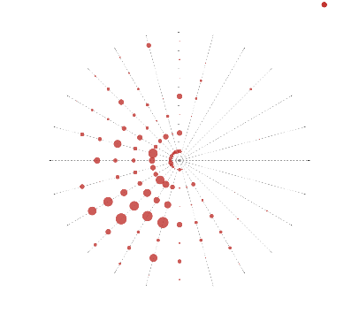


核心技术之 D ：Big Data 建立资本市场合规诚信大数据平台
“易董”首创中国资本市场合规诚信大数据平台
易董以监管机构的要求为核心，结合共创用户内控需求，建立合规诚信大数据库，导入市场最佳实践案例，优化内部治理流程，以指导公司内部行为来满足外部监管要求。协助客户运用大数据、知识体系满足监管要求的角度，首创了中国资本市场合规诚信大数据平台。
一是法律法规的要求，在所有的业务节点，系统均配备法律法规精准阅读体系
二是合规及资本运作大数据，包括IPO发行审核案例、重大资产重组案例、股权激励案例、财务分析等
三是监管大数据，包括所有处罚案例、监管函件库、补充更正公告库等
金融大数据门户
合规诚信大数据平台
应用服务器
公司画像
人物画像
BI分析展现模块（即席查询、图形化展示、报表、地图……）
第三方展现工具
挖掘模型
基础模型
分析模型
基础模型
关系模型
人物全景视图
基于市场数据的公司深度数据挖掘、基础信息库建设、维度分析数据模型
上市公司董监高、关联方、亲属等基础数据以及关系图谱
通过关系模型以及结构化、非结构化数据建立人物全景视图
统一查询接口
金融大数据
技术架构
DB查询引擎
（CUBE/指标/
多维表访问）
基于Hadoop的实时查询引擎
专题数据库
专题数据库
金融
大数据
BIG DATA
ETL
业务模型
数据批处理组件
基于关系数据库的数据仓库存储
基于Hadoop的分布式数据存储
ETL
清晰/转换
精准推荐
特征提取
机器学习
合规生态画像
金融市场画像
多维统计
合规校验
关系型数据ETL
大数据ETL（基于Hadoop技术的数据整合与批处理计算引擎）
合规体系
法律法规
合规生态
市场图谱
关系模型
金融全景视图
NoSql
内存数据
SPARK
HBase
……
建立基于公司、人物、交易规则、监管要求的合规生态体系模型，
最终形成大数据合规生态画像
基于市场数据的公司深度数据挖掘、基础信息库建设、维度分析数据模型
业务系统
云接口
实时海量数据生产系统
外部数据采集

Slide 37
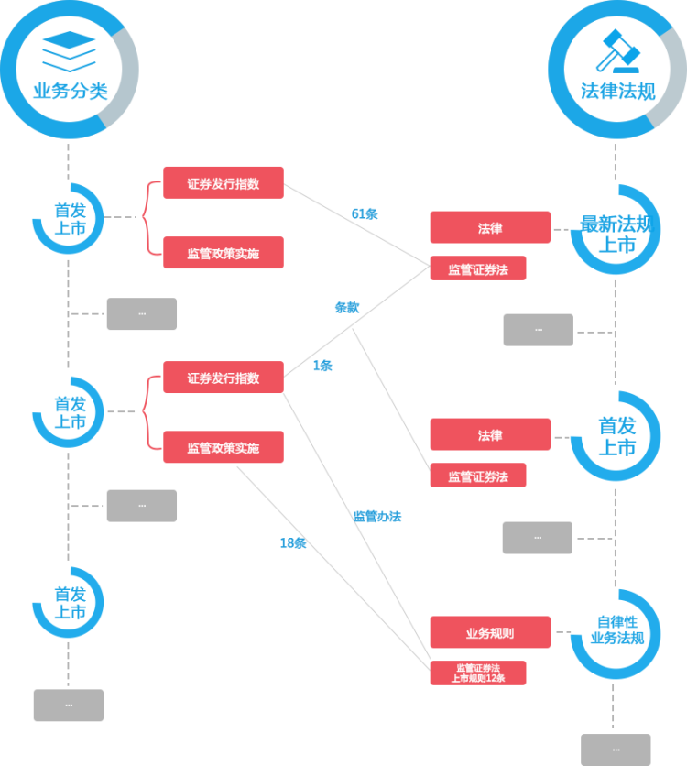
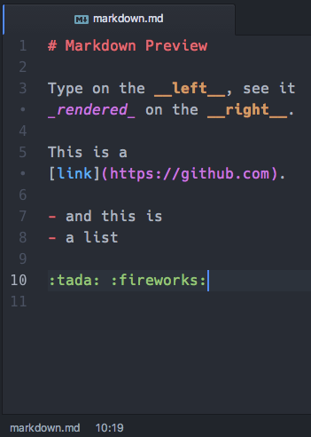
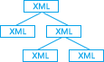

创新一：法律法规条文分拆与文本解析技术
由“易董”首创的法律法规条文拆分技术，实现了把整部法律法规进行文本分析、文本识别、文本关系映射后，拆分成逐条的法律法规条文，将原来成千上万字的整部法律法规序列化，并且按业务分类进行映射处理，使得整部法律法规分为几个部分：法律法规名称、法律法规指引、法律法规章节、法律法规条文。这一首创技术面向用户时，为用户提供了高效的法律法规检索方式，使得查询法律法规更精准，对应业务分类更全面，此技术以及实现的场景得到了所有用户的极大赞扬，市场反响极其热烈。
● 基于修辞结构理论的分割算法
● XML结构化数据处理
● 基于词汇聚集、语言特征的分割算法
● 基于Grosz & Sider理论的分割算法
● 结构化文本分析模型
文本数据输入层
文本逻辑层
Markdown文本标记引擎
文本数据输出层
法律、行政法规及司法解释
语义匹配
修辞分割算法
部门规章和规范性文件
语义检索
词汇聚集分割算法
自律组织业务规则
文本分类
语言特征分割算法
券商法库
序列生成
文本序列化
法律法规全文
序列标注
文本标注
基金法库
文本解析/文本序列化引擎
新三板法库
价值法库
…………
法律法规条文结构化/输出

Slide 38
创新二：资本运作案例结构化与人工智能设计方案体系
价值在线首创中国资本市场资本运作案例库，形成了以下创新：
1、资本运作案例数据资源获取：其中包括爬虫方式、公告解析方式、录入方式等等；
2、面向业务的案例数据结构化算法体系；
3、案例数据的人工智能结构化处理，其中包括机器学习、知识体系构建、数据处理引擎、预测及挖掘；
4、资本运作案例结构化呈现：案例数据按时间、事项、结构、流程等要素进行展现；
资本运作大数据资源
面向业务层的结构化算法体系
人工智能结构化处理
资本运作案例结构化呈现
案例分析
资产重组
1、业务流程
IPO
2、标准数据
主体
方向
面向对象
3、各阶段公告
股权收购
深度学习/
分析模型
分析维度
4、交易结构图
面向业务
5、分类检索
语义分析/
NLP与文本处理/
再融资
6、统计分析
自然语言/
知识图谱/
股权激励
支撑引擎
知识体系支撑
主体关系分析
……
机器学习/
特征提取/
回购
NoSql
SPARK
关系模型支撑
合规模型支撑
主体行为分析
方案设计
1、市场监测
股权质押
Hadoop引擎
DB查询引擎
2、算法分析
大数据引擎
3、统计体系
ETL引擎
海量数据存储引擎
4、输入需求
…………
5、结果预演
结构化、非结构化、半结构化资本案例数据仓库
预测及扩展
深度挖掘/方向预测
6、输出各类方案
强化学习/业务深度扩展

Slide 39
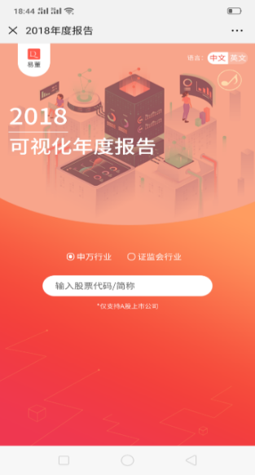
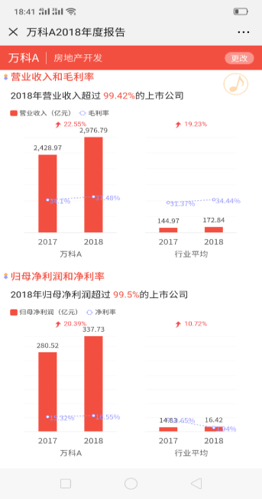
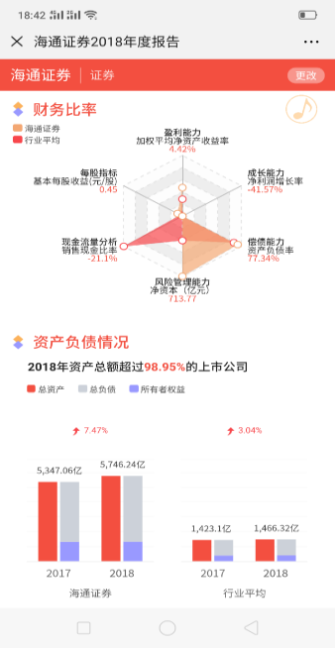
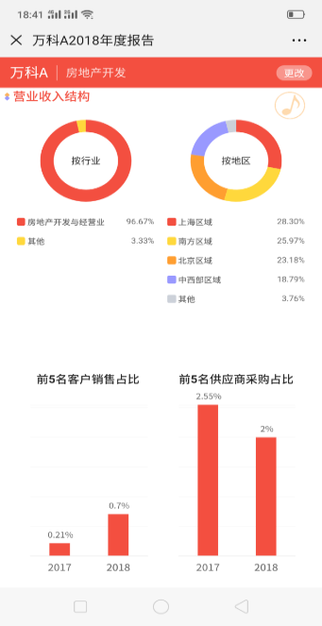
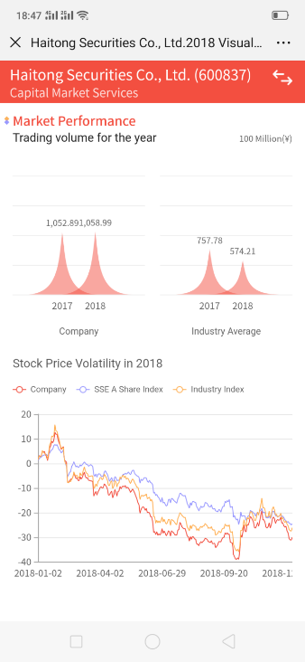

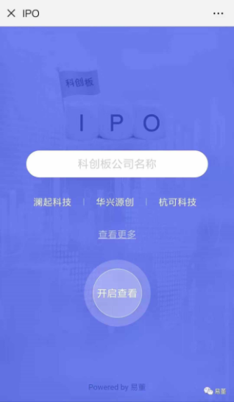
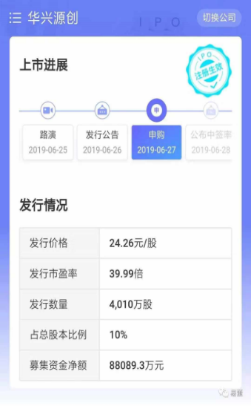
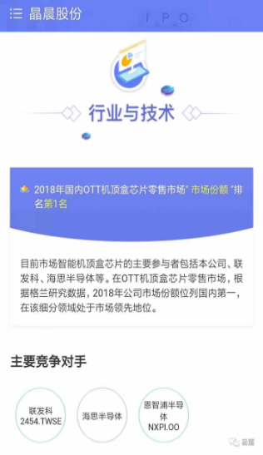
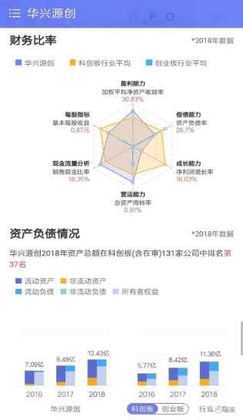

创新三：超长公告用可视化报告方式展示
扫一扫，直观体验市场爆款
2019年5月10日晚上线
上线三天（截至5月13日）
总浏览量（pv）:918,397次
独立访客（uv）:583,980人
至今（截至2022年11月21日）
总浏览量（pv）:2,061,285次
独立访客（uv）:1,273,852人

Slide 40

创新四：资本市场专项合规诚信大数据库搭建
法律法规库
资本运作案例库
智能法规查询工具，精准查询业务点法规
再融资、资产重组、股权激励、回购等案例复盘
问询函件库
IPO、再融资、资产重组等审批业务函件专业拆分，一问一答
IPO数据库
业务分类
700类+
覆盖全板块IPO案例，快速精准把握审核要点
15,000部+
法律法规
法律位阶
日常监管
再融资
重大资产重组
债券
34类
业务
分类
函件
类别
IPO案例
21项
检索
条件
7,000,000条+
法规
条文
30+
3200+
索引
关系
函件
函件
问题
22,000封+
160,000条+
1100+
2700+
500+
2700+
财务
指标
资本市场
专项数据
190,000条+
回购案例
股权激励案例
重组案例
非公开发行
30+
函件
问题
54740+

Slide 41


价值一：运用监管科技聚合资本市场知识体系
监管业务专家
监管
面向合规领域的监管科技成果体系
市场运营专家
金融大数据专家
价值信息
实施任务
价值法库
价值法库
监管要求
结果披露
治理智库
违规案例库
公司行为
注意要点
信披智库
参考案例
………………………
金融舆情
流程控制
科技
违规案例库
公司公告
研究报告
IT专家团队
新闻咨询
在线业务服务
战略价值
市场舆情
合规算法
合规信息化
大数据专家
平台运营服务
………………………

Slide 42

价值二：降低违规率，有效提升上市公司合规性
提高合规工作效率，付费用户违规比例下降 56.59%
违规风险概率
全市场
易董试用用户
易董签约用户
易董用户违规情况对比图

Slide 43
价值三：提升上市公司信息披露质量
提升上市公司信息披露整体质量，付费用户信息披露差错更正率下降 40.40%
0.38%

Slide 44
价值四：董办信息化 ， 极大提升工作效率
信息披露
做公告找法规查案例难
法律法规、公告检索
或与非关系，多维度精准查询
1分钟
0.5天
三会运作
各种文件，费时易错
合规终端
模板生成，规则预设
3分钟
0.5天
财务分析
分析报告编写耗时复杂
机构调研
问题分类管理，行业数据齐全
0.5分钟
5天
股东分析
设置公式，手工对比海量数据
股东分析工具
结构分析，多期对比，导出报告
2分钟
3天
股东大会登记&计票
手工计算，及时性要求非常高
股东大会现场服务工具读身份证自动登记，实时出登记及计票结果
90+分钟
0.5分钟
资本运作
解读费时，案例难找
资本运作案例库
结构化解读，流程化展示
未知
5分钟

Slide 45
价值在线——全市场客户战略管理体系
价值在线客户管理体系具备以下特点：
1、公司整体战略
制定公司整体战略经营目标、经营决策，任务分解分派到销售层面、产品层面、业务层面、研发层面等，实现公司整体面向客户的服务体系，一切以客户为服务重点。
2、通过权威性驱动销售
通过建立公司在合规领域的品牌来驱动销售，销售采用线下地推模式，将全国上市公司划分为五个大区，每个大区总下设销售若干名，通过各种机会对接客户、服务客户，达成销售。
3、客户服务建设
通过对客户全貌的了解制定客户服务的战略，包括上门服务、线上服务、需求挖掘、客户活动开展等，与协会共同举办活动，协助解决客户合规过程问题，赢得市场口碑。
4、形成客户共创
通过产品平台实现客户合规共创生态圈，包括：共创客户群、线上分享活动、线下交流活动、业务课程等，共创不仅针对公司产品，更多面向客户对监管新政的理解与把握。
营销目标
客户满意度
决策支持分析
公司战略
战略管理
基础管理
经营分析
业绩经营
销售分析
服务分析
协同管理
销售订单
客户增长分析
满意度分析
销售回款
销售机会分析
及时率分析
销售计划
销售续签
销售渠道分析
服务内容分析
业务协同
定价策略
服务管理
研发协同
服务目标
线上/线下服务
服务回访
服务范围
拜访管理
客户共创群
市场管理
市场趋势
市场调查
市场活动
活动执行
市场预测
成本管理
线上活动
签约管理
销售过程
线下活动
机会挖掘
机会过程
销售管理
客单管理
客户需求
机会跟踪
合同订单
产品宣传
走访管理
产品报价
产品开通
市场热点
售前行为
销售回款
客户管理
潜在客户
联系人
现有客户
客户全貌
客户分析
满意度
调查

Slide 46


05
公司及团队

Slide 47



公司历程
2018年3月19日，价值在线荣获由深圳市科创委颁发的“科技型中小企业”证书
2018年10月16日，价值在线荣获”国家高新技术企业”证书
2015年8月25日，价值在线在深圳正式成立
2018年1月17日，高瓴资本
正式成为价值在线股东
2016年8月1日，证券时报正式成为价值在线股东
2018年8月15日，价值在线荣获“软件行业企业信用评价AAA”评级
2017年9月2日，价值在线入选
深圳市软件行业协会理事单位
2016年01月18日，资本市场的法规宝典-“价值法库”正式上线
2018年2月26日，价值在线乔迁京基滨河时代新址
2016年7月18日，易董正式上线，开启董办互联网+时代
2017年12月29日，价值在线在深交所成功发行首单非上市非挂牌企业双创可转债

Slide 48

公司历程
2020年12月，易董电子签辅助完成“深港澳金融科技师”专才计划首次三地认证签章
2020年4月1日，易董电子签名开启全网公测
2019年1月13日，价值在线荣获“2018中国新经济领军企业”称号
2020年1月，价值在线入选毕马威2019“中国领先金融科技50强”榜单
2019年5月17日，价值在线通过CMMI3级认证
2020年7月18日，易董IPO版产品全新改版推出
2019年11月12日，价值在线入选深圳·临江新区5G产业联盟会员单位
2019年1月23日，价值在线荣获首届“香蜜湖金融科技创新奖-新锐企业奖”
2020年2月12日，价值在线入选第一批深圳市网络办公软件推荐企业
2019年7月18日，易董金融版正式上线
2019年12月，时代伯乐正式成为价值在线股东

Slide 49
公司历程
2021年8月12日，价值在线获ISO9001质量管理体系认证证书
2021年9月，价值在线获授中证数据战略合作单位牌匾
2021年2月1日，价值在线荣获深圳市福田区委、区政府“综合贡献”奖励
2021年7月30日，价值在线大连分公司成立
2021年6月15日，价值在线取得首个发明专利授权证书
2021年8月，价值在线获2021年粤港澳大湾区战略新兴产业领航企业50强
2021年6月25日，价值在线入选工信部2020年企业上云典型案例名单
2021年3月15日，价值在线入选证监会第四批证券信息技术备案企业名单
2021年7月30日，价值在线取得中国信通院颁发的可信云资质认证证书
2021年6月18日，价值在线北京子公司正式成立
2021年7月，价值在线主编的《中国企业IPO实务手册》编撰发布

Slide 50
公司历程
2022年08月25日，价值在线通过CMMI5级认证
2021年12月2日，价值在线获“广东省专精特新企业”认定
2021年10月，价值在线获ISO20000信息技术服务管理体系认证证书
2021年12月，价值在线顺利通过“国家高新技术企业”复审
2022年01月，价值在线获批设立“博士后创新实践基地（市级）”
2021年9月28日，价值在线取得首个外观设计专利授权证书
2021年12月23日，价值在线“易董产品”获评“科创中国”全国百强称号以及新一代信息技术TOP5称号
2021年10月，价值在线获ISO27001信息安全管理体系认证证书
2021年12月，价值在线取得首批培训视频课程作品登记证书

Slide 51

员工情况
学历结构
销售及运营人员地域分布
销售及运营人员地域分布
学历 | 人数 | 占比
博士、研究生 | 72 | 11.86%
本科 | 490 | 80.72%
大专 | 45 | 7.41%
总计 | 607 | 100.00%
173人
20人
北京
大连
3人
济南
1人
深圳总部： 89人
数据中心及线上合规服务： 107人
大连研发中心： 195人
全国销售运营人员： 110人
咨询公司： 106人
2人
西安
5人
4人
2人
合肥
南京
上海
7人
成
都
重庆
武汉
杭州
13人
8人
长沙
厦门
广州
1人
2人
深圳
东莞
2人
1人
298人
数据截止至2022年11月21日

Slide 52











公司相关出版物
财政经济出版社
财政经济出版社
财政经济出版社
财政经济出版社
财政经济出版社

Slide 53











公司知识产权证书
截至2022年11月21日数据
获评国家/深圳高新技术企业
获知识产权管理体系认证证书
获ISO9001、ISO20000、ISO27001质量管理体系认证
获软件产品证书
共获得软著203项

Slide 54













公司知识产权证书
截至2022年11月21日数据
申请发明专利88项
申请外观设计专利10项
73项发明专利实审查中
8项发明专利获授权
8项外观专利获授权

Slide 55








价值在线多年来所获资质与荣誉
“易董”——上市公司智能合规共创平台”荣获深圳金融支持实体经济奖
荣获2018年香蜜湖金融科技创新奖新锐企业奖
荣膺合规信息化行业中国民族品牌称号
荣获CMMI5级认证
荣获软件行业企业信用评价AAA企业
“价值在线易董合规管理平台软件”荣获2019年度软件行业创新产品奖
当选为央视七套《态度》栏目合规信息化行业合作伙伴
“易董”——资本市场金融科技赋能共创平台”荣获深圳市金融科技专项奖二等奖

Slide 56








价值在线多年来所获资质与荣誉
荣获可信云资质认证
荣获中证数据战略合作单位
荣获安可联盟证书
入选证监会信息技术备案企业名单
荣获出版物经营证书
荣获广播制作许可证书
荣获ICP许可证书
入选粤港澳大湾区战略企业50强

Slide 57





价值在线多年来所获资质与荣誉
荣获毕马威2019中国领先金融科技50强
荣获毕马威2020中国领先金融科技50强
荣获2021年粤港澳大湾区战略性新兴产业
领航企业50强
荣获工信部企业上云典型案例企业名单
荣获2021广东省专精特新企业认定

Slide 58

价值在线创始人概况
苏梅在深交所工作期间所获得的奖项：
序号 | 证书名称 | 颁发机构 | 奖项 | 获奖年份 | 获奖项目/备注 | 项目中的贡献
1 | 科学技术进步奖 | 中国教育部 | 二等奖 | 2003年 | 获奖项目：中国上市公司信息披露与统计分析网络系统 | 项目牵头负责人
2 | 中国标准创新贡献奖 | 中国国家标准化管理委员会 | 三等奖 | 2009年 | 项目：上市公司信息披露电子化规范 | 项目重要参与人
3 | 中国证券期货创新将 | 中国证券期货业协会 | 最佳创新奖 | 2006年 | 项目：《上市公司股东大会网络投票系统》 | 项目牵头负责人
4 | 深圳市金融创新奖 | 深圳市人民政府 | 特等奖 | 2011年 | 项目：上市公司投资者关系互动平台（简称“互动易”） | 项目牵头负责人
5 | 深圳市金融创新奖 | 深圳市人民政府 | 一等奖 | 2014年 | 项目：《上市公司股东大会网络投票系统》 | 项目牵头负责人
6 | 深圳市金融创新奖 | 深圳市人民政府 | 二等奖 | 2012年 | 项目：《证券市场民事侵权受损投资者利益补偿项目》 | 项目牵头负责人
7 | 深圳市金融创新奖 | 深圳市人民政府 | 三等奖 | 2009年 | 项目：《上市公司跨市场换股吸收合并项目》 | 项目牵头负责人
8 | 深圳市金融创新奖 | 深圳市人民政府 | 优秀奖 | 2010年 | 项目：《上市公司信息披露直通车》 | 理念提出者及前期牵头负责人
9 | 深圳市金融创新奖 | 深圳市人民政府 | 特别奖 | 2012年 | 项目：《多层次资本市场业务运营平台》 | 参与人
10 | 资本市场电子化信息披露 | 中国证券监督管理委员会 | 先进工作者 | 2009~2011年 | 资本市场电子化信息披露 | 个人奖项
11 | 证券期货监管系统五一劳动奖章 | 中国证券监督管理委员会 | 五一劳动奖章 | 2012年 | 证券期货监管系统 | 个人奖项
苏梅 董事长 & CEO
曾任深圳证券交易所公司管理部副总监、投资者教育中心高级执行经理，财政部财务信息电子化委员会委员、上市公司协会信息化委员会委员。
苏梅女士是深交所上市公司监管业务电子化、上市公司信息上网披露、网络投票、投资者交流“互动易”、上市公司定期报告填报系统等上市公司领域信息化项目的创始人，是全球首个提出将XBRL应用于上市公司信息披露的专家，在上市公司监管、交易、产品创新和投资者教育领域均颇有建树。其牵头负责的项目曾获得国家教委、证券期货业、深圳市金融创新等多个奖项。

Slide 59











价值在线联合创始人
蔡曼莉 联合创始人
王愈 联合创始人
薛自强 联合创始人
朱继刚 联合创始人
张开埠 联合创始人
曾任职于中国证券监督管理委员会，从事上市公司监管工作，先后担任并购监管二处副处长、监管一处处长，并担任上市公司监管部会计与评估小组组长；参与了多部上市公司并购重组法规制度的研究、制定与修订，上市公司并购重组审核备忘录、财务审核底稿的编制。现任和易瑞盛总经理、金杜律所高级顾问
北京大学经济学硕士，管理学博士。曾担任广发证券投行华南业务部总经理、华林证券投行副总经理、广州证券创新业务部总经理。具有22年全面的投资银行业务工作及管理经验
具有15年IT从业经验，加盟公司前长期就职于东软集团，曾担任数字内容事业部技术总监、软件产品事业部开发部长等职务，现任价值在线副总经理，研发总负责人
曾任职于21世纪经济报道、大智慧，参与创办国内首家投资者关系数据平台，带领团队为超一千家上市公司举办业绩说明会，为1330家上市公司定制开发IR小程序、为200余家上市公司提供IR咨询服务，是国内最早一批数字化IR领域的创业创新者，在媒介传播、金融科技等领域具有丰富的从业及管理经验
清华大学、英国帝国理工学院毕业。曾任职于国信证券研究所、衍生品部、另类投资部。具有深刻的上市公司产业投资研究与洞察能力，丰富的管理经验，现任价值在线副总经理
刘守卫 联合创始人
崔华宇 华南大区销售总监
革平 华东大区销售总监
崔巍 北部大区销售总监
邵玥明 机构总监
张越 机构业务总监
博士、 CFA，深圳证券交易所博士后，价值在线研究所所长，曾于华融证券，负责资产管理业务工作，平安人寿负责创新研究业务。有丰富的资本市场投融资及研究经验
硕士学历，价值在线区域总监，具有多年证券及销售工作经验， 曾任职于华为技术有限公司、深圳证券交易所投资者教育中心
价值在线区域总监，具有多年证券及销售工作经验，曾任职于安信证券、深圳证券信息有限公司、深圳证券交易所中小板公司管理部
法学硕士，价值在线机构总监，2016年起分别担任价值在线东北区域销售总监、运营总监，具有多年证券及销售工作经验，曾任职香港上市公司内地市场总监
担任价值在线机构部业务总监，负责易董产品销售工作。曾就职于联交所上市公司，具有多年的证券基金行业经验及销售经验。
价值在线区域总监，具有多年证券及销售工作经验， 曾任职于深圳证券交易所投资者教育中心

Slide 60










价值在线团队
徐潇 合规总监
邵英齐 合规总监
王鼎 合规总监
刘玉飞 合规总监
邓鹏 董秘 法务总监
曾就职于中小板（A+H）、创业板及拟上市公司，8年董事会办公室相关工作经验
曾就职于深市主板上市公司，10年董事会办公室相关工作经验，拥有深交所董事会秘书资格证书
先后任职于证券公司、央企拟上市公司、A股上市公司，具备多年证券行业、IPO及资本运作经验
曾就职于深交所主板上市公司、私募基金管理公司，8年董事会办公室、资本运营部、法务部工作经验，熟悉上市公司规范运作、公司治理、资本运营、法务等业务
先后任职于深主板、沪主板A股上市公司、基金管理公司，10年法务及董办相关工作经验。2011年通过国家司法考试，拥有法律职业资格证（A）。熟悉国内上市公司规范运作、公司治理、法律事务
赵洋 联合创始人
邹晓乐 联合创始人
韩巍 产品总监
马英峰 研发总监
王瑗 研发总监
价值在线深圳首席技术官，技术创新部总监，曾任东软集团（大连）有限公司高级项目经理、资深软件工程师，拥有多年的软件技术开发经验
价值在线数据工程部总监，具有多年研发经验，曾任价值在线总经理助理、资深数据架构师，曾任东软集团股份有限公司能源事业部大区经理
价值在线产品部总监，具有10余年IT从业经验，加盟公司前长期就职于东软集团，曾担任数字内容事业部产品实施总监、软件产品事业部实施部长等职务
价值在线创新产品开发部总监，曾任职于大连华信、东软集团，担任研发主管、资深项目经理，有十年以上国内大型项目整体解决方案经验，带领团队曾参与并完成中广核、中国移动、国家电网、南方电网等企业核心业务系统的方案设计、产品研发工作，对互联网信息平台、信息化解决方案有多年实践经验。
价值在线合规产品开发部总监。曾任职于东软集团商用软件事业部，担任多个中大型规模产品及项目的研发项目经理。具有14年项目研发及项目管理经验

Slide 61


06
未来发展

Slide 62
致力服务于市场各个主体
建设成绩及服务内容
- 易董APP
- 易董-企业名片小程序
- 可视化报告
致力服务于
市场各个主体
监管机构
上市公司
拟上市公司
投资者
金融机构
完备
专业
支撑
建设成绩及服务内容
建设成绩及服务内容
建设成绩及服务内容
服务
- 易董-监管版
- 服务于证监会
- 服务于各地证监局
- 服务于上市公司协会
线上
- 易董
- 易董APP
- 易董-IPO版
- 易董-合规终端
- 易董-股东分析工具
- 易董-股东大会现场服务工具
- 易董-电子签名
- 易董-股权激励
线下
价值在线咨询
为上市公司提供咨询服务
- 易董-金融版
- 易董-诚信大数据
- 资本市场法律法规知识库
- 合规及资本运作大数据库
- 监管大数据库
整合市场各个主体资源，将服务贯穿于各个市场主体，实现高速信息通道，规避信息壁垒，通过SaaS服务及业务方向，联通各个主体，共创共建整体平台。

Slide 63


价值在线—合规、监管科技领域的领军企业
价值在线成立于2015年，基于创业团队的监管基因，价值在线研发出“易董”产品，开辟了新业务领域，将原来上市公司合规运作的传统工作方式由人工完成、收费高昂、难以普及的合规咨询行业，变成用最新的IT技术，打造成集知识管理、合规流程控制、大数据挖掘、合规共创为一体的SaaS创新平台。为市场提供了权威、标准、专业且可迅速普及的内控治理与规范运作平台，一直运营至今。
代表客户
价值在线连续荣获毕马威2019、2020、2021中国领先金融科技50强，价值在线已经成为监管科技、合规领域的领军企业，从规模来看为国内金融监管合规SaaS行业的第一。
商业模式：SaaS服务模式，以订阅式的软件租用收入、内容以及服务为主，并组建丰富产品线，获取更多类型客户，进行多维度销售和增值服务，形成了合规共创生态体系，全面布局已形成。
公司经营成果
现有股东包括知名投资者
签约客户
3034家
订阅服务
客均年费
5万+
实现领域内
领军企业
目标
实现市场
占有率接近
50%目标
高瓴资本
时代伯乐
证券时报

Slide 64


我们的愿景：以科技为资本市场工作赋能
金融科技将对下述五个能力阶段实现逐步提升：
Stage 1: 简单场景的重复 与流程化的工作
Stage 2 ： 复杂场景的重复 与流程化的工作
Stage 3 ： 初级决策性 工作
Stage 4 ： 高级决策性 工作
Stage 5 ： 创新性 工作
Step1～Step4为可见的技术实现情况，如智能客服等替代基础性工作的应用已落地、智能投顾等决策性应用正在落地探索； Step5处于理论阶段层面，由AI的“计算智能→感知智能→认知智能→创造智能”发展路径得出。 目前，以实现Step1、Step2为主，智能客服、RPA/IPA等技术将逐渐替代传统金融业务中的流程化、重复性的人力工作。 相比之下，科技化业务执行可提供7×24小时同效服务，极大地降低错误率。而技术替代人力需要一个循序渐进的过程， 以智能客服为例：随着NLP、知识图谱等技术的突破，智能客服将逐渐适应更加复杂的业务场景，进而提升人工替代率。
金融科技对人力的替代情况及价值分析：智能客服为例

Slide 65
“十四五规划”“新基建”对数字化转型的赋能
十四五规划与科技强国为新基建带来发展机遇，以新发展理念为引领，以技术创新为驱动，以信息网络为基础，面向高质量发展需要，提供资本市场合规领域的数字转型、智能升级、融合创新等服务的专业体系。
新基建七大领域的核心就是数据
面向资本市场的诚信合规大数据平台赋能企业
数字的产业化
5G
人工智能
数据中心
科学
分工
云计算
SaaS服务
企业级应用
大数据
数据应用赋能
数据中台建设
数据基础建设
产业的数字化
新能源汽车
城际交通
特高压
工业互联网
新基建
1、统筹考虑（行业、产业协同）
2、科技含量高（硬设施+软实力）
1、规模乘数效应（供需共同受益、应用场景增加）
2、长期着眼于支撑经济社会数字化转型
多元主体共建
（企业+市场+政府）
更注重新一代信息技术和数据的应用
1、数字化应用
2、渗透性强（经济社会各领域）
建设主体
建设方式
建设重点
应用方式
价值影响
传统基建
1、只考虑物理空间布局（相对单一）
2、科技含量相对较低（硬设施投入为主）
注重硬设施建设
1、传统物理空间
2、功能单一
1、局部传递效用（一设施一功能）
2、主要着眼于稳投资、保增长、促就业
政府主导

Slide 66
未来：合规科技（监管科技） 赋能 资本市场
财务分析
合规问答
数据量：21014
公司基本信息
监管函件
数据量：全市场
数据量：全市场分析
共创用户产生
23616部法规
500万+条索引关系
数据量：339806
数据量：117672
数据量：4895333
信息披露
数据量：千万级
法律法规
网络数据资源获取
董办协同数据
规章制度
投资者关系
违规案例
数据量：21578
数据量：4130371
第三方数据渠道
关联交易
监管动态
数据量：26111
自生产数据
数据量：4895333
公告数据
监管类数据
数据资源类型
公司治理类数据
资产重组
数据量：2480
产品繁衍数据
研究报告
价值在线数据资源池
IPO
公司治理类数据
价值在线数据资源池
……………………
数据量：1283633
市场类数据
数据量：3967
监管类数据
资本运作类数据
再融资
数据获取渠道
案例数据
资讯类数据
数据量：21578
三板相关
市场类数据
其他类数据
数据量：千万级
资本运作类数据
理脉数据
金融知识
数据量：643538
数据量：全市场
价值干货
舆情
培训活动
私募相关
资讯类数据
E公司快讯
融资统计
数据量：全市场
数据量：千万级
数据量：3870
数据量：全市场
数据量：99185
……………………
数据统计截止到：2022年11月21日

Slide 67


地 址： （深圳）深圳市福田区沙头街道滨河大道9289号京基滨河时代广场北区一期B座09层、14层、15层
（研发中心）辽宁省大连市高新园区黄浦路701号银海万向大夏18层
电 话： 400-880-3388
网 址： www.valueonline.cn
邮 箱： service@valueonline.cn
公众号： 微信搜索“易董”、“价值法库”
感谢倾听
欢迎指正
易董二维码
价值法库
THANKS

